Slide 1

PRIAMKA A JEJ ROVNICE
v analytickej geometrii
Mgr. Anna Černinská
SOŠ elektrotechnická
Liptovský Hrádok

Slide 2
určenie priamky
A – ľubovoľný bod priamky
s – smerový vektor priamky
n – normálový vektor priamky
n
s
A
p

Slide 3
rovnice priamky
Parametrické X = A + ts, t∈R pr.1
Všeobecná ax + by + c = 0 pr.2
Smernicová y = kx + q pr.3

Slide 4
parametrické vyjadrenie priamky
ľubovoľný bod : A
[x_{A};y_{A};z_{A}]
p: X = A + t s, t∈R
smerový vektor: s
(s₁;s₂;s₃)
t – parameter (reálne číslo)
p: x = x_{A} + t s₁
y = y_{A} + t s₂ t∈R
p
z = z_{A} + t s₃
-0,5s
E
0,4s
A
s
D
B
2,5s
B = A + s
C = A + 2,5 s
X
D = A + 0,4 s
C
E = A - 0,5 s
späť

Slide 5
Príklad 1:
  Napíšte parametrickú rovnicu priamky p, ktorá
  prechádza bodmi K[5;-2;-1], L[8;0;3]. Zistite, či
  body C[-1;-6;-9], D[2;4;1] ležia na priamke p.
p: X = K + t s, t∈R
C[-1;-6;-9]:
s = L-K
x = 5 + 3 t₁
y = -2 + 2 t₂
z = -1 + 4 t₃
s (3;2;4)
-1 = 5 + 3 t₁
-6 = -2 + 2 t₂
-9 = -1 + 4 t₃
t₁ = -2
t₂ = -2
t₃ = -2
5
3
p: x = x_{A} + t s₁
3
t₁ = t₂ = t₃ ⇒ C ∈ p
-2
2
t∈R
y = y_{A} + t s₂
3
4
z = z_{A} + t s₃
-1
3
D[2;4;1]:
x = 5 + 3 t₁
y = -2 + 2 t₂
2 = 5 + 3 t₁
4 = -2 + 2 t₂
t₁ = -1
t₂ = 3
t₁ ≠ t₂ ⇒ D ∉ p
späť

Slide 6
všeobecná rovnica priamky
A
ľubovoľný bod
[x_{A};y_{A}]
p: ax + by + c = 0
(n₁;n₂) = (a, b)
!!! existuje IBA v rovine !!!
n
normálový vektor
p
n
A
späť

Slide 7
Príklad 2:
Napíšte rovnicu priamky p, ktorá prechádza výškou v_{a} trojuholníka ABC, ak A[4;9], B[-3;2], C[2;1]. Nájdite priesečník priamky p s osou x.
náčrt:
n_{p} = (5;-1) = (a;b)
p
p: a x + b y + c = 0
A
b
5 x – 1 y + c = 0
c
v_{a}
A ∈ p
5.4 – 1.9 + c = 0
C
a
c = -11
B
p: 5 x – y - 11 = 0
a ⊥ p ⇒ s_{a} = n_{p}
p ∩ x = P[x_{P};0]
P[2,2;0]
s_{a} = C-B
y = 0
s_{a} = (5;-1)
5 x - 11 = 0
x = 2,2
späť

Slide 8
smernicová rovnica priamky
ľubovoľný bod : A [x_{A};y_{A}]
p: y = k x + q
smerový vektor: s (s₁;s₂)
smerový uhol: α
!!! existuje IBA v rovine !!!
smernica priamky :
y
p
s₂
s₁
tg α = = k
s₂
s
s
s₂
priesečník s y : q
α
α
s₁
s₁
0 x
A
q
späť

Slide 9
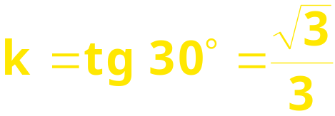
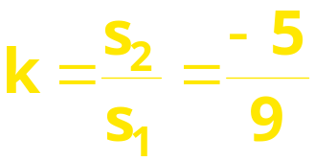


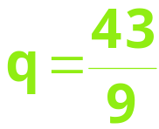
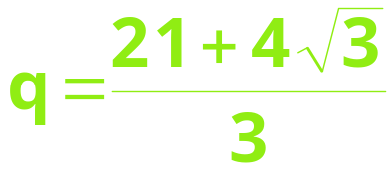
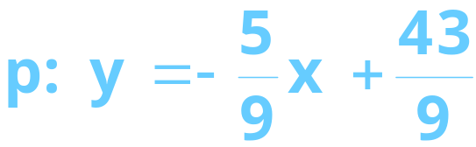
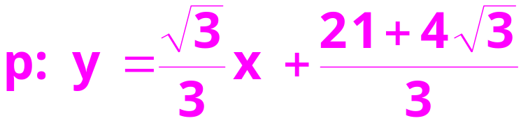
Príklad 3:
Napíšte smernicovú rovnicu priamky p, ktorá
prechádza bodom M [- 4; 7] a
a) bodom N [5;2]
b) s kladnou polosou x zviera uhol 30°
s_{p} = MN = N-M = (9;-5)
y = k x + q
y = k x + q
7 = .(-4) + q
7 = .(-4) + q
späť

Slide 10
ďakujem
Anna Černinská

